Slide 1
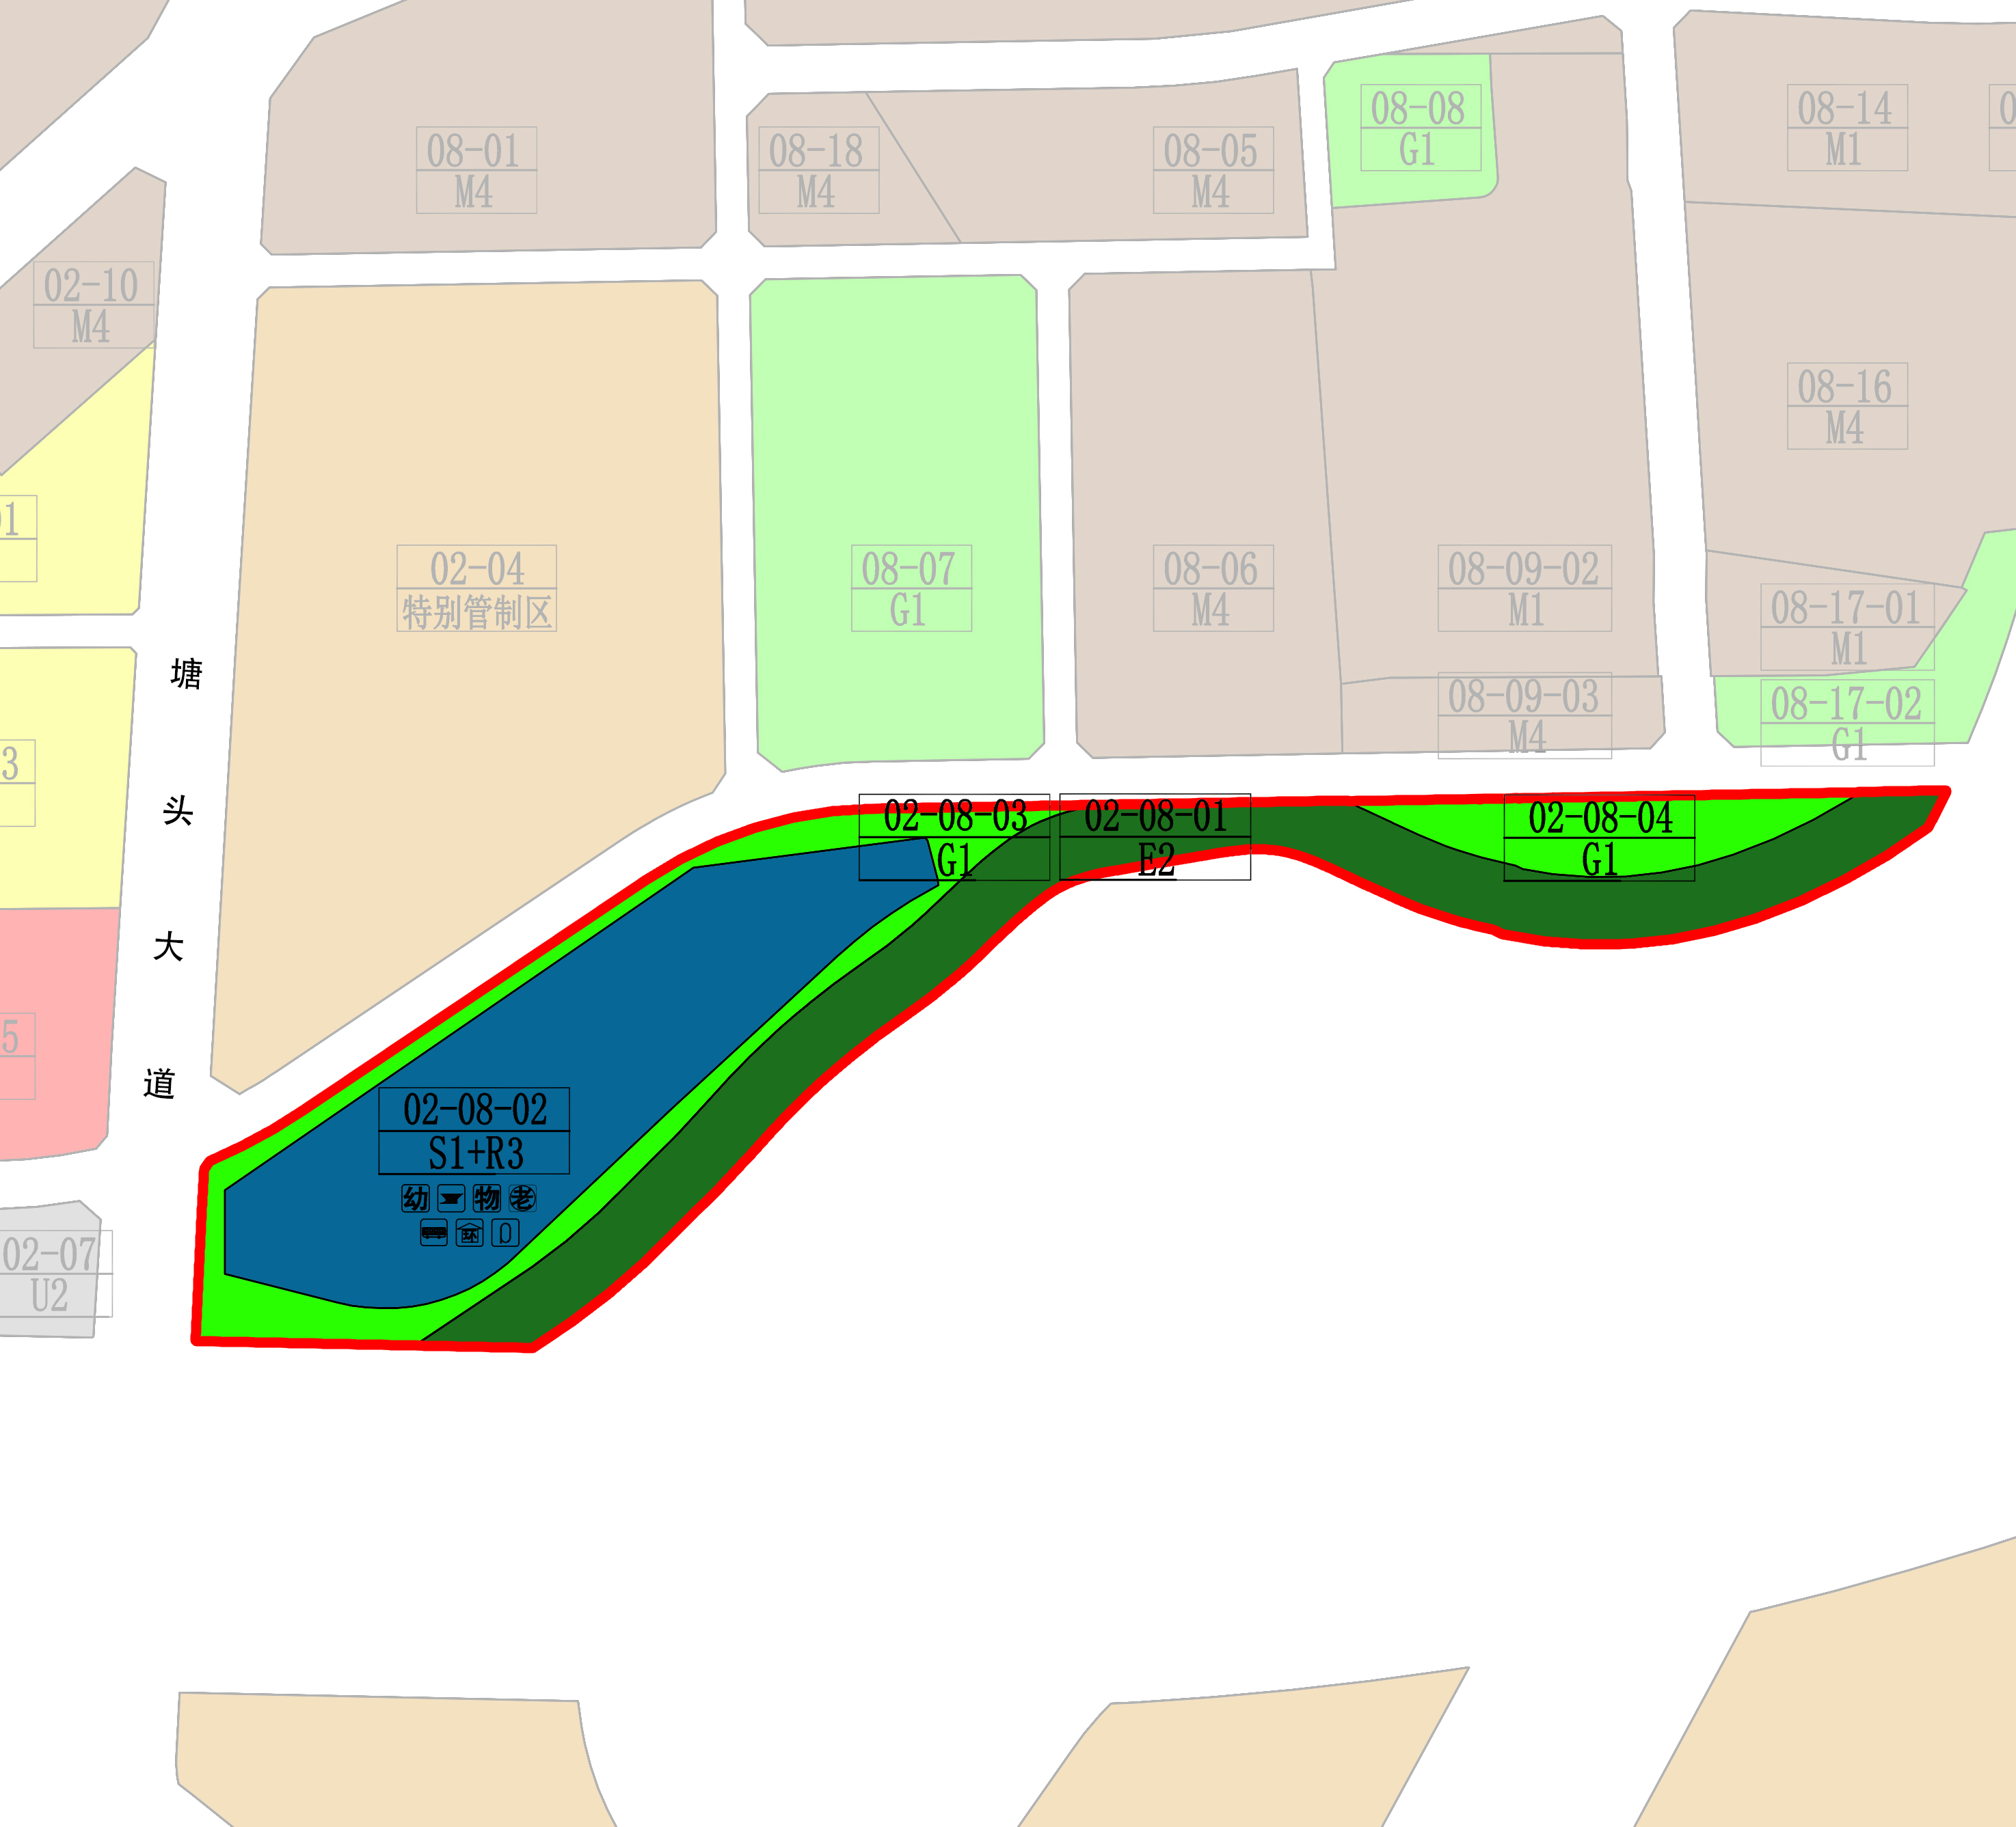

深圳市宝安[铁岗-石岩水库地区]法定图则
02-08地块规划示意图
地块控制指标一览表
地块编号 | 用地性质 代码 | 用地性质 | 用地面积 （平方米） | 容积率 | 配套设施 项目名称 | 备注
02-08-01 | E2 | 农林和其它用地 | 21953.7 | - | - | 规划
02-08-02 | S1+R3 | 区域交通用地+ 三类居住用地 | 27269.1 | 4.58 | 6班幼儿园（占地面积1800平方米，建筑面积2200平方米）、托育机构（建筑面积600平方米）、社区警务室（建筑面积100平方米）、社区老年人日间照料中心（建筑面积1500平方米）、公交首末站（建筑面积1500平方米）、环卫工人休息室（建筑面积20平方米）、社区体育活动场地（场地面积900平方米）、社区儿童游戏场地（场地面积600平方米） | 规划，建设高速公路管理中心（建筑面积15800平方米）；片区学位不足，建设宿舍型保障性租赁住房；建筑整体风貌应与周边相协调，临高速一侧须做好噪声和机动车尾气防治措施
02-08-03 | G1 | 公园绿地 | 10345.1 | - | - | 规划
02-08-04 | G1 | 公园绿地 | 5428.0 | - | - | 规划

